Slide 1
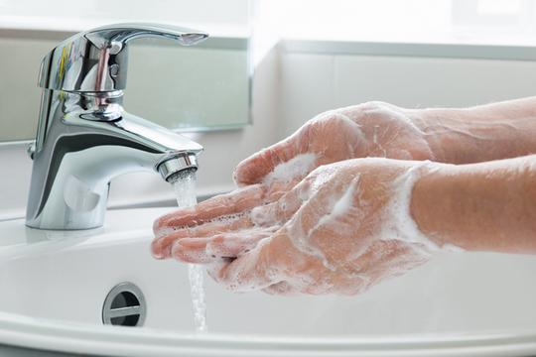
HIGIJENA RUKU PRIPREMILA: Jasmina Bregović Furdi

Slide 2
NAŠE SU RUKE PONEKAD PRLJAVE

Slide 3
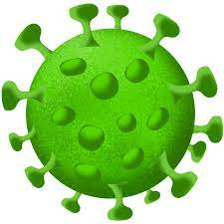
NA NJIMA IMA PUNO MALIH VIRUSA I BAKTERIJA

Slide 4
ZBOG TOGA SE MOŽEMO RAZBOLITI

Slide 5
BOLEST MOŽEMO SPRIJEČITI PRANJEM RUKU

Slide 6
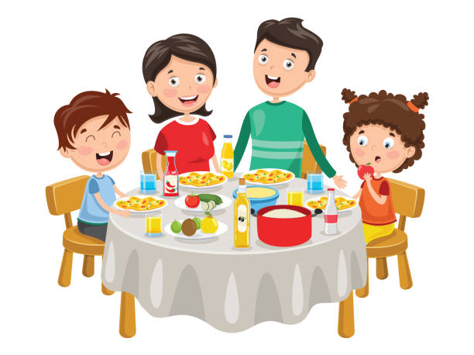
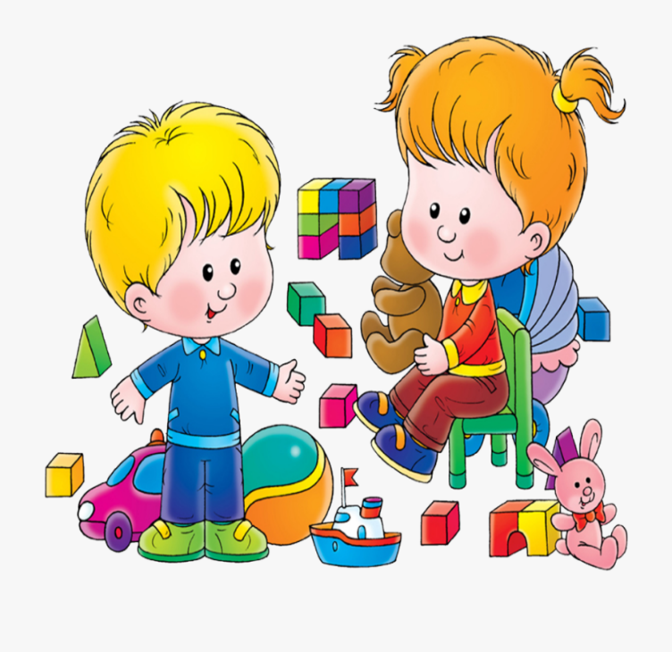
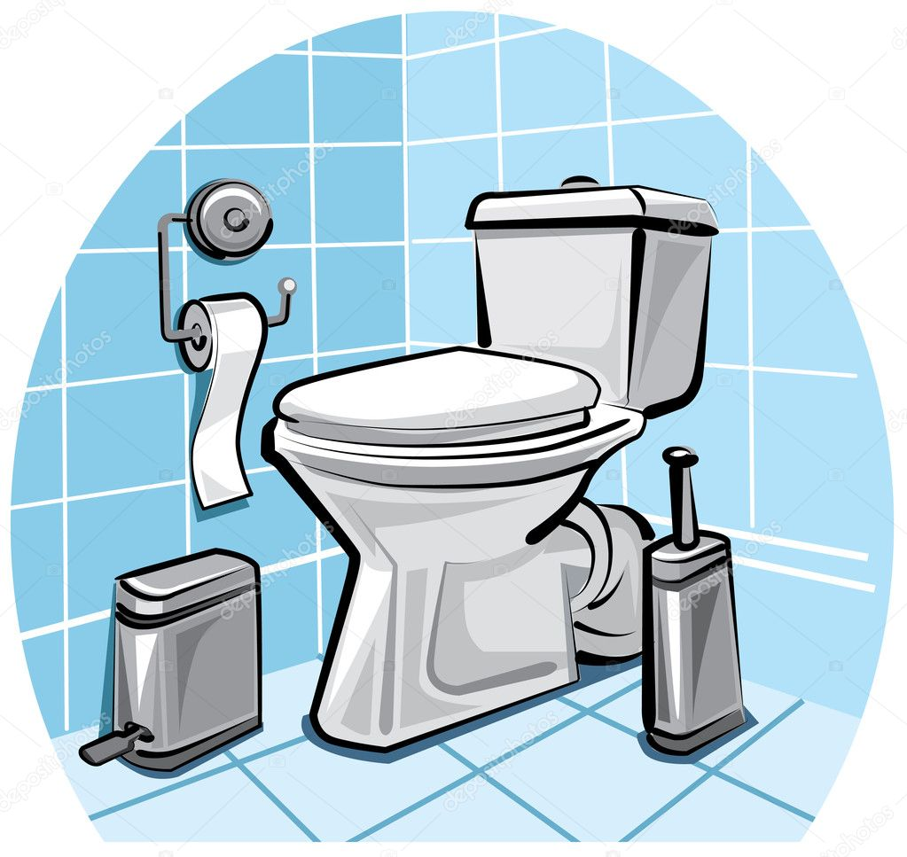
RUKE OBAVEZNO PEREMO: * PRIJE I NAKON JELA * NAKON WC-A * POSLIJE IGRE

Slide 7
PRANJE RUKU: OTVORIMO VODU

Slide 8
STAVIMO RUKE ISPOD VODE

Slide 9
PRITISNEM PUMPICU SA SAPUNOM

Slide 10
STAVLJAM RUKU U RUKU I TRLJAM

Slide 11
ISPEREM RUKE

Slide 12
ZATVARAM VODU

Slide 13
UZIMAM PAPIR

Slide 14
BRIŠEM RUKE PAPIROM

Slide 15
BACAM PAPIR U KOŠ ZA SMEĆE

